Slide 1

CONCURSO BÍBLICO
1RA DE JUAN
REUNIÓN DE JÓVENES + IBGE
Google Play
START

Slide 2

Reglas del Juego
01
Pregunta correcta
Cada pregunta correcta tiene un valor de +100 Pts.
Trampa
02
Se descontará -30 Pts. al equipo que realice trampa, o tenga malas actitudes al equipo contrario.
Biblias
03
El equipo con la mayor cantidad de Biblias “físicas” ganará +200 Pts. No incluyen las biblias de los maestros o líderes de apoyo.

Slide 3

CONCURSO BÍBLICO - 1RA DE JUAN
Teams
TEAM A
TEAM B
LUZ, VERDAD Y VIDA
VERBO DE VIDA

Slide 4
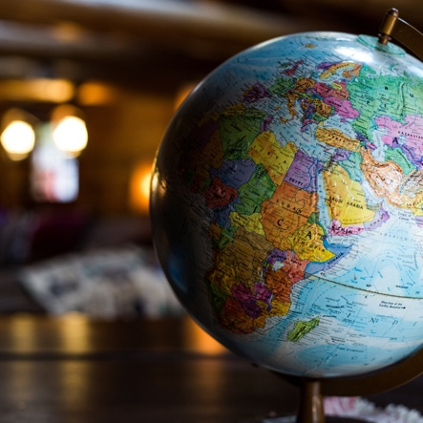
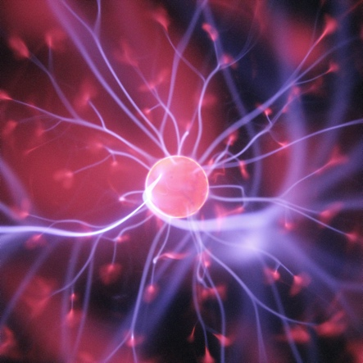
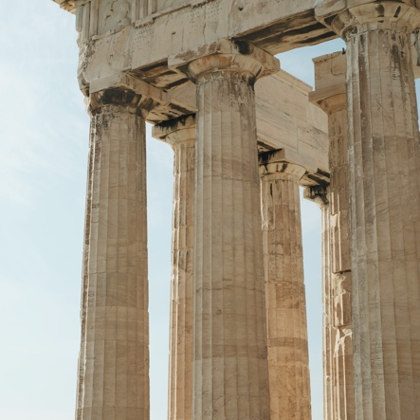
CONCURSO BÍBLICO - 1RA DE JUAN
Rounds
01
02
03
PREGUNTAS DE CAPÍTULO 1
PREGUNTAS DE CONOCIMIENTO GENERAL
PREGUNTAS DE CAPÍTULO 2

Slide 5
1
ROUND
Preguntas del capítulo 1

Slide 6
ROUND 1
100 Points
¿Por qué escribió Juan esta epístola?
A
Para que no pequéis
B
Para advertirnos de los engañadores
C
Para que tu gozo sea cumplido
D
Ninguna de las anteriores

Slide 7
ROUND 1
100 Points
¿Por qué escribió Juan esta epístola?
A
Para que no pequéis
B
Para advertirnos de los engañadores
C
Para que tu gozo sea cumplido
D
Ninguna de las anteriores

Slide 8
ROUND 1
100 Points
2. ¿A qué clase de persona Juan llama mentiroso o que miente?
A
Los que dicen que tienen comunión con Dios y andan en tinieblas.
B
Los que dicen que no han pecado
C
Los que dicen que no tienen pecado
D
Los que no practican la verdad

Slide 9
ROUND 1
100 Points
2. ¿A qué clase de persona Juan llama mentiroso o que miente?
A
Los que dicen que tienen comunión con Dios y andan en tinieblas.
B
Los que dicen que no han pecado
C
Los que dicen que no tienen pecado
D
Los que no practican la verdad

Slide 10
ROUND 1
100 Points
3. ¿Qué dijo Juan que sus manos habían palpado?
A
El pan de vida
B
La luz de cristo
C
La vida eterna
D
El verbo de vida

Slide 11
ROUND 1
100 Points
3. ¿Qué dijo Juan que sus manos habían palpado?
A
El pan de vida
B
La luz de cristo
C
La vida eterna
D
El verbo de vida

Slide 12
ROUND 1
100 Points
4. ¿Qué es lo que dijo Juan que nos limpia de todo pecado?
A
Comprar una indulgencia
B
Hacer una penitencia
C
El bautismo
D
La sangre de Jesús

Slide 13
ROUND 1
100 Points
4. ¿Qué es lo que dijo Juan que nos limpia de todo pecado?
A
Comprar una indulgencia
B
Hacer una penitencia
C
El bautismo
D
La sangre de Jesús

Slide 14
ROUND 1
100 Points
5. Cuando un cristiano peca ¿Qué debe hacer?
A
Culpar al diablo
B
Confesar sus pecados
C
Ocultar su pecado
D
Entristecerse por su pecado

Slide 15
ROUND 1
100 Points
5. Cuando un cristiano peca ¿Qué debe hacer?
A
Culpar al diablo
B
Confesar sus pecados
C
Ocultar su pecado
D
Entristecerse por su pecado

Slide 16
ROUND 1
100 Points
6. ¿A quién se refiere Juan como la vida?
A
Al Padre
B
Al Hijo
C
Al Espíritu Santo
D
Todas las anteriores

Slide 17
ROUND 1
100 Points
6. ¿A quién se refiere Juan como la vida?
A
Al Padre
B
Al Hijo
C
Al Espíritu Santo
D
Todas las anteriores

Slide 18
ROUND 1
100 Points
7. Tenemos comunión unos con otros cuando …
A
… andamos en luz
B
… decimos que le conocemos
C
… confesamos nuestros pecados
D
… nuestro gozo sea cumplido

Slide 19
ROUND 1
100 Points
7. Tenemos comunión unos con otros cuando …
A
… andamos en luz
B
… decimos que le conocemos
C
… confesamos nuestros pecados
D
… nuestro gozo sea cumplido

Slide 20
2
ROUND
Preguntas de conocimiento general

Slide 21
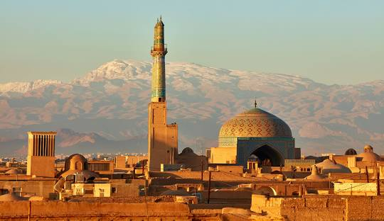
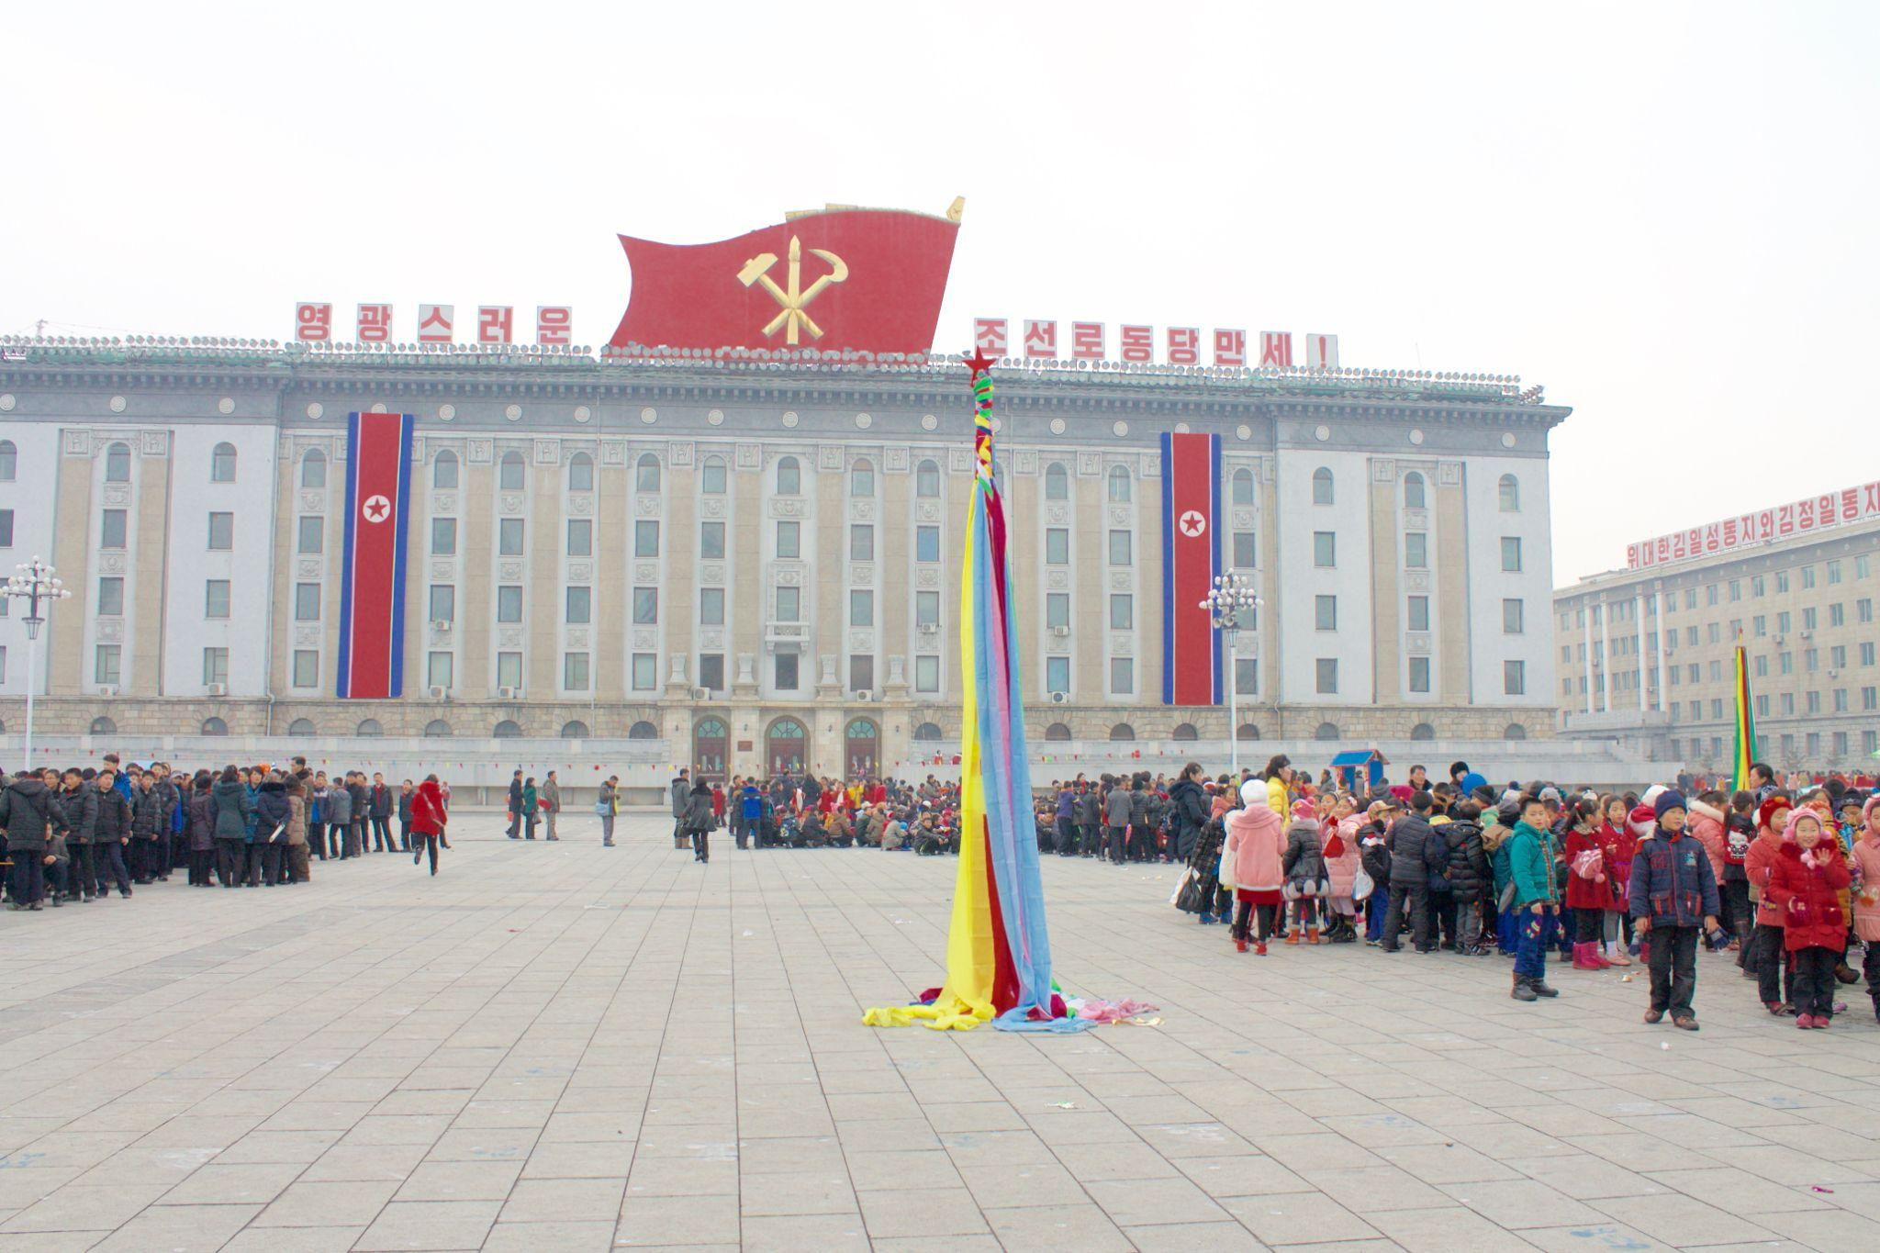
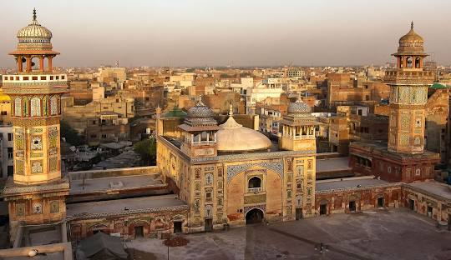
ROUND 2
100 Points
¿En qué país los cristianos sufren mayor persecución?
A
Irán
B
Corea del Norte
C
Pakistán

Slide 22
ROUND 2
100 Points
¿En qué país los cristianos sufren mayor persecución?
Corea del Norte
B
Corea del Norte
A
Irán
B
C
Pakistán

Slide 23
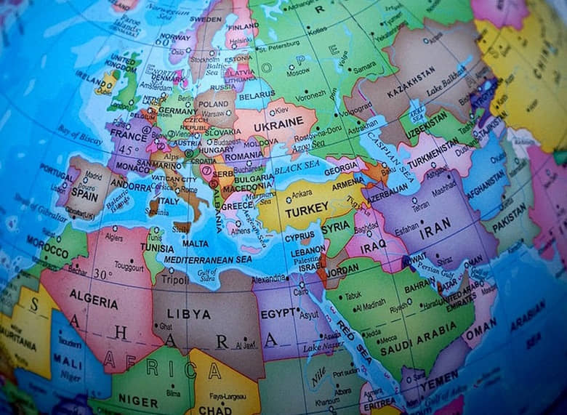
ROUND 2
100 Points
2. ¿Cuál es el país más poblado del mundo?
A
China
B
India
C
Estados Unidos

Slide 24
ROUND 2
100 Points
2. ¿Cuál es el país más poblado del mundo?
A
China
B
India
C
Estados Unidos

Slide 25
ROUND 2
100 Points
3. ¿En qué libro de la Biblia se narra la salida del pueblo de Israel de Egipto?
A
Génesis
B
Levítico
C
Éxodo
D
Números

Slide 26
ROUND 2
100 Points
3. ¿En qué libro de la Biblia se narra la salida del pueblo de Israel de Egipto?
A
Génesis
B
Levítico
C
Éxodo
D
Números

Slide 27
ROUND 2
100 Points
4. ¿En qué libro de la Biblia se dice que Dios es amor?
A
Hechos
B
Apocalipsis
C
Mateo
D
1ra de Juan

Slide 28
ROUND 2
100 Points
4. ¿En qué libro de la Biblia se dice que Dios es amor?
A
Hechos
B
Apocalipsis
C
Mateo
D
1ra de Juan

Slide 29
3
ROUND
Preguntas del capítulo 2

Slide 30
ROUND 3
100 Points
¿Si un cristiano peca, qué es lo que tiene?
A
Una conciencia culpable
B
Un sentimiento de condenación
C
Un abogado para con el Padre
D
Ninguna de las anteriores

Slide 31
ROUND 3
100 Points
¿Si un cristiano peca, qué es lo que tiene?
A
Una conciencia culpable
B
Un sentimiento de condenación
C
Un abogado para con el Padre
D
Ninguna de las anteriores

Slide 32
ROUND 3
100 Points
2. ¿Todo lo que hay en el mundo, qué es lo que dice Juan que hay?
A
Deseos de la carne
B
Deseos de los ojos
C
Vanagloria de la vida
D
Todas las anteriores

Slide 33
ROUND 3
100 Points
2. ¿Todo lo que hay en el mundo, qué es lo que dice Juan que hay?
A
Deseos de la carne
B
Deseos de los ojos
C
Vanagloria de la vida
D
Todas las anteriores

Slide 34
ROUND 3
100 Points
3. Completa el versículo: El que dice que está en la luz, y aborrece a su hermano, …
A
Está todavía en el mundo
B
Está todavía en el pecado
C
Está todavía en desobediencia
D
Ninguna de las anteriores

Slide 35
ROUND 3
100 Points
3. Completa el versículo: El que dice que está en la luz, y aborrece a su hermano, …
A
Está todavía en el mundo
B
Está todavía en el pecado
C
Está todavía en desobediencia
D
Ninguna de las anteriores

Slide 36
ROUND 3
100 Points
4. ¿Qué es el que niega que Jesús es Cristo?
A
Es desobediente
B
Es maligno
C
Es mentiroso
D
Es pecador

Slide 37
ROUND 3
100 Points
4. ¿Qué es el que niega que Jesús es Cristo?
A
Es desobediente
B
Es maligno
C
Es mentiroso
D
Es pecador

Slide 38
ROUND 3
100 Points
5. ¿Quién es nacido de Él?
A
Todo el que dice la verdad
B
Todo el que hace justicia
C
Todo el que cumple los mandamientos
D
Ninguna de las anteriores

Slide 39
ROUND 3
100 Points
5. ¿Quién es nacido de Él?
A
Todo el que dice la verdad
B
Todo el que hace justicia
C
Todo el que cumple los mandamientos
D
Ninguna de las anteriores

Slide 40
ROUND 3
100 Points
5. ¿Para qué debemos permanecer en Él?
A
Para que tengamos confianza
B
Para guardar sus mandamientos
C
Para que no amemos al mundo
D
Todas las anteriores

Slide 41
ROUND 3
100 Points
5. ¿Para qué debemos permanecer en Él?
A
Para que tengamos confianza
B
Para guardar sus mandamientos
C
Para que no amemos al mundo
D
Todas las anteriores

Slide 42
ROUND 3
100 Points
6. ¿Quién es anticristo?
A
El que no guarda sus mandamientos
B
El que no tiene la unción del santo
C
El que está todavía en tinieblas
D
El que niega al Padre y al Hijo

Slide 43
ROUND 3
100 Points
6. ¿Quién es anticristo?
A
El que no guarda sus mandamientos
B
El que no tiene la unción del santo
C
El que está todavía en tinieblas
D
El que niega al Padre y al Hijo

Slide 44
ROUND 3
100 Points
7. ¿Cómo sabemos que estamos en el último tiempo?
A
En que hemos recibido la unción
B
En que hemos vencido al maligno
C
En que han surgido muchos anticristos
D
En que sabemos todas las cosas

Slide 45
ROUND 3
100 Points
7. ¿Cómo sabemos que estamos en el último tiempo?
A
En que hemos recibido la unción
B
En que hemos vencido al maligno
C
En que han surgido muchos anticristos
D
En que sabemos todas las cosas

Slide 46
ROUND 3
100 Points
8. ¿En quién se perfecciona el amor de Dios?
A
En el que guarda Su palabra
B
En el que permanece en Él
C
En el que no peca
D
En el que confiesa al Padre y al Hijo

Slide 47
ROUND 3
100 Points
8. ¿En quién se perfecciona el amor de Dios?
A
En el que guarda Su palabra
B
En el que permanece en Él
C
En el que no peca
D
En el que confiesa al Padre y al Hijo

Slide 48
ROUND 3
100 Points
9. ¿Qué debe permanecer en nosotros?
A
La voluntad de Dios
B
Lo que hemos oído desde el principio
C
La vida eterna
D
El amor a las cosas del mundo

Slide 49
ROUND 3
100 Points
9. ¿Qué debe permanecer en nosotros?
A
La voluntad de Dios
B
Lo que hemos oído desde el principio
C
La vida eterna
D
El amor a las cosas del mundo

Slide 50

EXTRA SLIDES
The winner team is..
TEAM

Slide 51
EXTRA SLIDES
15
MIN
Break Time!

Slide 52

EXTRA SLIDES
Background
VIDEO

Slide 53

EXTRA SLIDES
EXTRA SLIDES
Background
IMAGE
Change the background image to adapt it to your topic.

Slide 54
Editable Icon Set
Things you can do:
Resize the icon
Change fill color and opacity
Add stroke
Add dash lines

Slide 55

This template was made specially for you by
Big shout-out to the great people that provided us with the free resources of this presentation:
STOCK IMAGES
unsplash.com
pixabay.com
Visit slidecoretemplates.com to get more editable premium presentations for free
ICONS
Thick Icons
Nice and Serious

